Slide 1
Lezione 8 – l’Halting Problem
Lezione del 30/03/2023

Slide 2
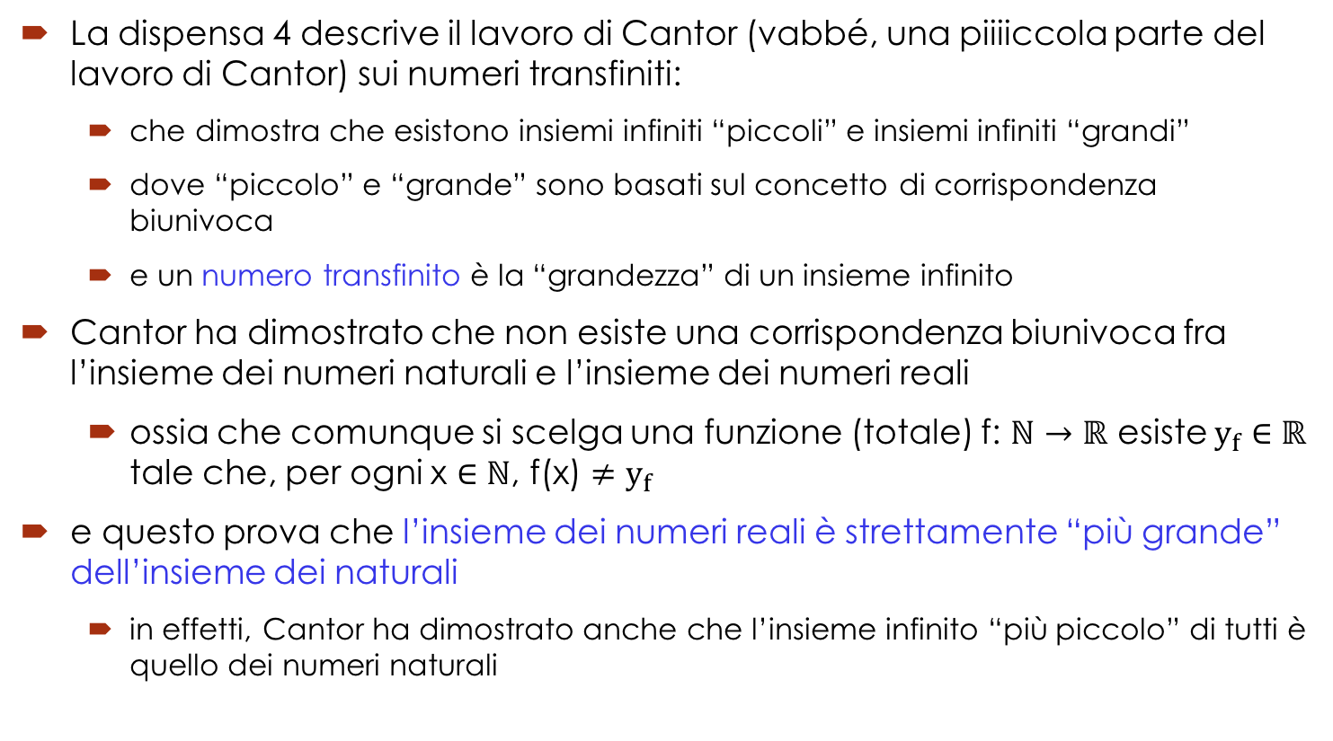
Si fa presto a dire “infinito”
La dispensa 4 descrive il lavoro di Cantor (vabbé, una piiiiccola parte del lavoro di Cantor) sui numeri transfiniti:
che dimostra che esistono insiemi infiniti “piccoli” e insiemi infiniti “grandi”
dove “piccolo” e “grande” sono basati sul concetto di corrispondenza biunivoca
e un numero transfinito è la “grandezza” di un insieme infinito
Cantor ha dimostrato che non esiste una corrispondenza biunivoca fra l’insieme dei numeri naturali e l’insieme dei numeri reali
ossia che comunque si scelga una funzione (totale) f: $ℕ$ $→$ $ℝ$ esiste $y_{f}$ $∈$ $ℝ$ tale che, per ogni x $∈$ $ℕ$, f(x) $≠$ $y_{f}$
e questo prova che l’insieme dei numeri reali è strettamente “più grande” dell’insieme dei naturali
in effetti, Cantor ha dimostrato anche che l’insieme infinito “più piccolo” di tutti è quello dei numeri naturali

Slide 3
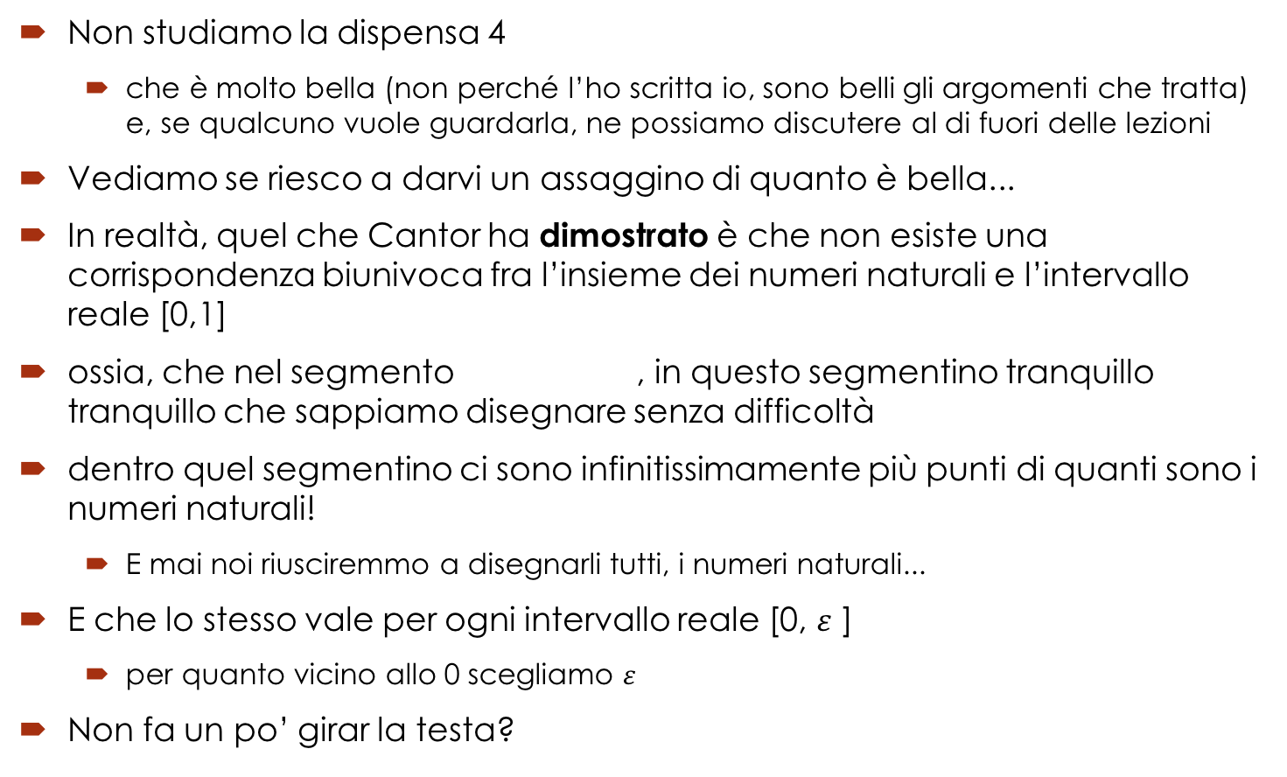
Si fa presto a dire “infinito”
Non studiamo la dispensa 4
che è molto bella (non perché l’ho scritta io, sono belli gli argomenti che tratta) e, se qualcuno vuole guardarla, ne possiamo discutere al di fuori delle lezioni
Vediamo se riesco a darvi un assaggino di quanto è bella...
In realtà, quel che Cantor ha dimostrato è che non esiste una corrispondenza biunivoca fra l’insieme dei numeri naturali e l’intervallo reale [0,1]
ossia, che nel segmento , in questo segmentino tranquillo tranquillo che sappiamo disegnare senza difficoltà
dentro quel segmentino ci sono infinitissimamente più punti di quanti sono i numeri naturali!
E mai noi riusciremmo a disegnarli tutti, i numeri naturali...
E che lo stesso vale per ogni intervallo reale [0, $ε$ ]
per quanto vicino allo 0 scegliamo $ε$
Non fa un po’ girar la testa?
0
1

Slide 4
Problemi irrisolvibili
La dispensa 5 è dedicata allo studio dell’esistenza di problemi “impossibili” da risolvere (come sappiamo, Turing-irrisolvibili, con tutto quel che segue)
Nei paragrafi 5.1 e 5.2 si utilizza quanto studiato nella dispensa 4 per dimostrare che esiste un problema irrisolvibile, secondo lo schema seguente:
1) si dimostra che le macchine di Turing sono tante quanti i numeri naturali
2) e, utilizzando questo ‘’conteggio’’, si mostra che esiste almeno un linguaggio che non è deciso da alcuna macchina di Turing
dimostrando, cioè, che i problemi sono più dei numeri naturali
ossia, esiste almeno un problema che non può essere risolto con una macchina di Turing (e, quindi, per la tesi di Church-Turing non può proprio essere risolto)
facile facile! Basta contare...
Per dimostrare il punto 1) dobbiamo tornare un po’ indietro…

Slide 5
macchina = parola = numero
...Siamo a pag. 11 della dispensa 2: avevamo descritto una macchina di Turing T
con alfabeto {0,1},
insieme degli stati Q_{T} = {ω₀,...,ω_{k-1}} , con stato iniziale ω₀, stato di accettazione ω₁, e stato di rigetto ω₂ – osservate: |Q_{T}|= k
e insieme delle quintuple P = {p₁,..., p_{h}} , dove la sua i-esima quintupla è p_{i} = ⟨ ω_{i1} ,b_{i1} , b_{i2} , ω_{i2} , m_{i} ⟩
mediante la parolona
ρ_{T} = ω₀ − ω₁ ⊗ ω₁₁ − b₁₁ − b₁₂ − ω₁₂ − m₁ ⊕ ω₂₁ − b₂₁ − b₂₂ − ω₂₂ − m₂ ⊕ ... ... ⊕ ω_{h1} − b_{h1} − b_{h2} − ω_{h2} − m_{h} ⊕

Slide 6
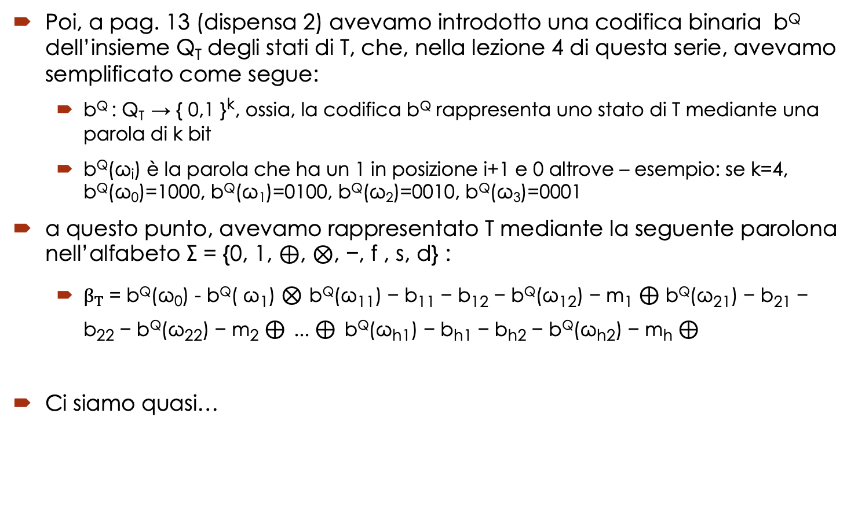
macchina = parola = numero
Poi, a pag. 13 (dispensa 2) avevamo introdotto una codifica binaria b^{Q} dell’insieme Q_{T} degli stati di T, che, nella lezione 4 di questa serie, avevamo semplificato come segue:
b^{Q} : Q_{T} → { 0,1 }^{k}, ossia, la codifica b^{Q} rappresenta uno stato di T mediante una parola di k bit
b^{Q}(ω_{i}) è la parola che ha un 1 in posizione i+1 e 0 altrove – esempio: se k=4, b^{Q}(ω₀)=1000, b^{Q}(ω₁)=0100, b^{Q}(ω₂)=0010, b^{Q}(ω₃)=0001
a questo punto, avevamo rappresentato T mediante la seguente parolona nell’alfabeto Σ = {0, 1, ⊕, ⊗, −, f , s, d} :
$β_{T}$ = b^{Q}(ω₀) - b^{Q}( ω₁) ⊗ b^{Q}(ω₁₁) − b₁₁ − b₁₂ − b^{Q}(ω₁₂) − m₁ ⊕ b^{Q}(ω₂₁) − b₂₁ − b₂₂ − b^{Q}(ω₂₂) − m₂ ⊕ ... ⊕ b^{Q}(ω_{h1}) − b_{h1} − b_{h2} − b^{Q}(ω_{h2}) − m_{h} ⊕
Ci siamo quasi…

Slide 7
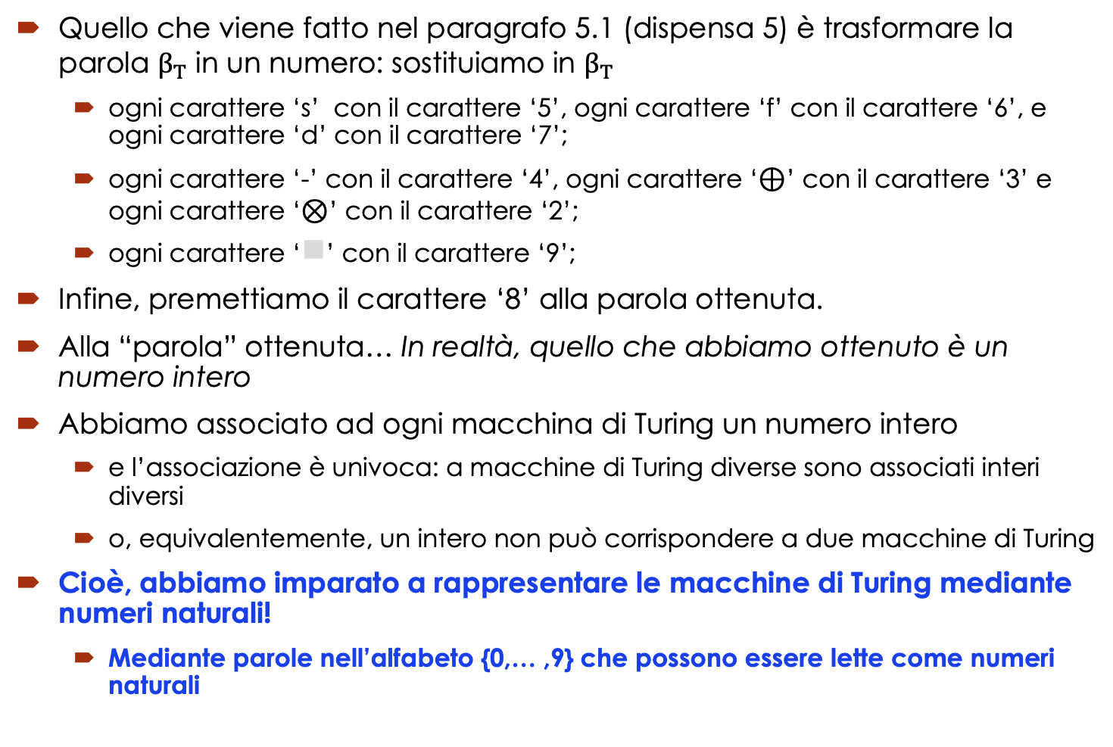
macchina = parola = numero
Quello che viene fatto nel paragrafo 5.1 (dispensa 5) è trasformare la parola $β_{T}$ in un numero: sostituiamo in $β_{T}$
ogni carattere ‘s’ con il carattere ‘5’, ogni carattere ‘f’ con il carattere ‘6’, e ogni carattere ‘d’ con il carattere ‘7’;
ogni carattere ‘-’ con il carattere ‘4’, ogni carattere ‘⊕’ con il carattere ‘3’ e ogni carattere ‘⊗’ con il carattere ‘2’;
ogni carattere ‘◻’ con il carattere ‘9’;
Infine, premettiamo il carattere ‘8’ alla parola ottenuta.
Alla “parola” ottenuta… In realtà, quello che abbiamo ottenuto è un numero intero
Abbiamo associato ad ogni macchina di Turing un numero intero
e l’associazione è univoca: a macchine di Turing diverse sono associati interi diversi
o, equivalentemente, un intero non può corrispondere a due macchine di Turing
Cioè, abbiamo imparato a rappresentare le macchine di Turing mediante numeri naturali!
Mediante parole nell’alfabeto {0,… ,9} che possono essere lette come numeri naturali

Slide 8
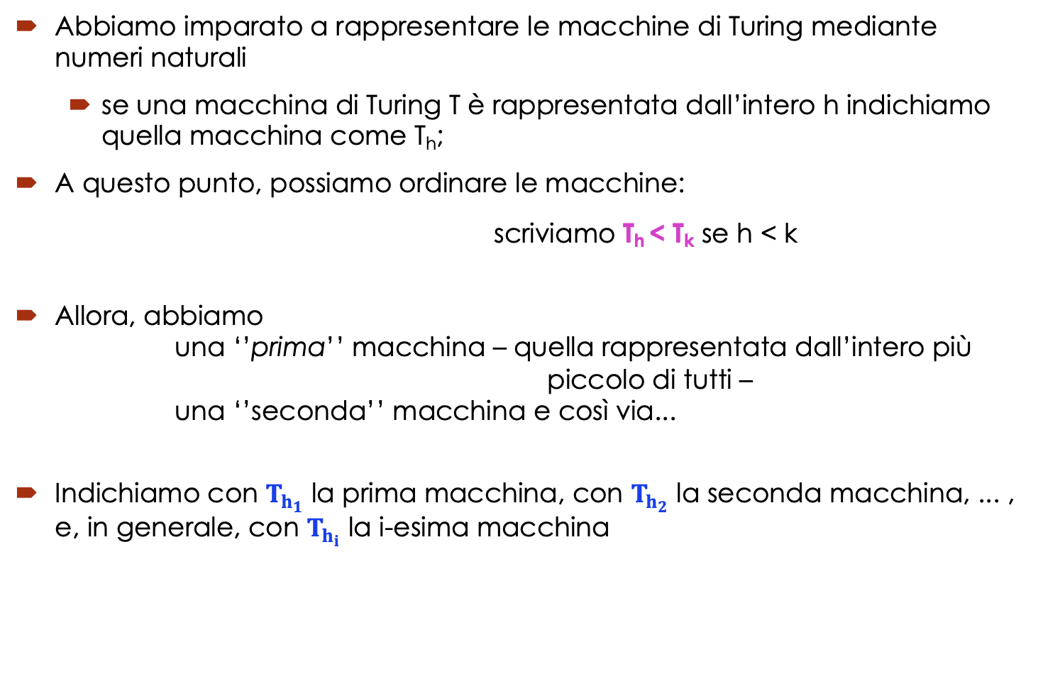
E ora, ‘’ordiniamo’’ le macchine
Abbiamo imparato a rappresentare le macchine di Turing mediante numeri naturali
se una macchina di Turing T è rappresentata dall’intero h indichiamo quella macchina come T_{h};
A questo punto, possiamo ordinare le macchine: scriviamo T_{h} < T_{k} se h < k
Allora, abbiamo una ‘’prima’’ macchina – quella rappresentata dall’intero più piccolo di tutti – una ‘’seconda’’ macchina e così via...
Indichiamo con $T_{h_{1}}$ la prima macchina, con $T_{h_{2}}$ la seconda macchina, ... , e, in generale, con $T_{h_{i}}$ la i-esima macchina

Slide 9
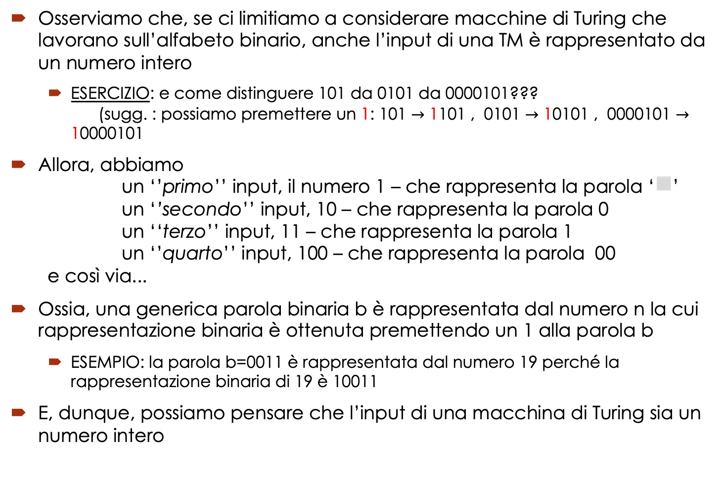
Ma anche l’input di queste macchine...
Osserviamo che, se ci limitiamo a considerare macchine di Turing che lavorano sull’alfabeto binario, anche l’input di una TM è rappresentato da un numero intero
ESERCIZIO: e come distinguere 101 da 0101 da 0000101??? (sugg. : possiamo premettere un 1: 101 $→$ 1101 , 0101 $→$ 10101 , 0000101 $→$ 10000101
Allora, abbiamo un ‘’primo’’ input, il numero 1 – che rappresenta la parola ‘◻’ un ‘’secondo’’ input, 10 – che rappresenta la parola 0 un ‘‘terzo’’ input, 11 – che rappresenta la parola 1 un ‘’quarto’’ input, 100 – che rappresenta la parola 00 e così via...
Ossia, una generica parola binaria b è rappresentata dal numero n la cui rappresentazione binaria è ottenuta premettendo un 1 alla parola b
ESEMPIO: la parola b=0011 è rappresentata dal numero 19 perché la rappresentazione binaria di 19 è 10011
E, dunque, possiamo pensare che l’input di una macchina di Turing sia un numero intero

Slide 10
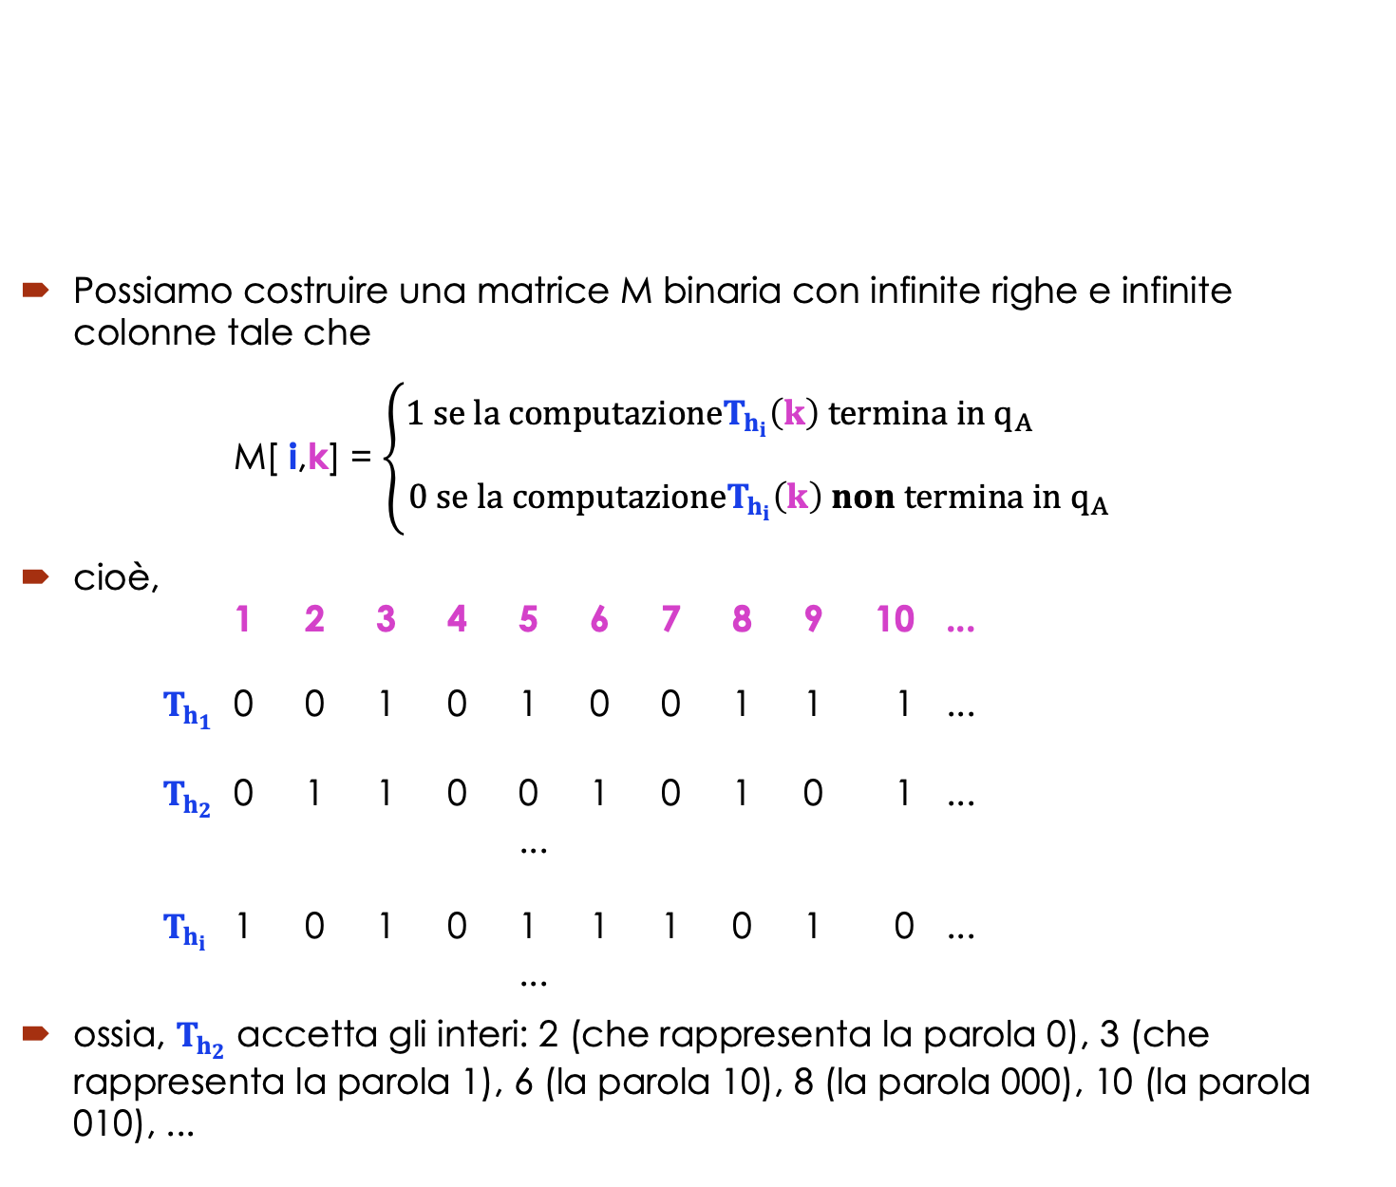
E allora...
Possiamo costruire una matrice M binaria con infinite righe e infinite colonne tale che M[ i,k] = $\left\{\begin{aligned}1 se la computazioneT_{h_{i}}\left(k\right) termina in q_{A } \\ \\ 0 se la computazioneT_{h_{i}}\left(k\right) non termina in q_{A}\end{aligned}\right.$
cioè, 1 2 3 4 5 6 7 8 9 10 ... $T_{h_{1}}$ 0 0 1 0 1 0 0 1 1 1 ... $T_{h_{2}}$ 0 1 1 0 0 1 0 1 0 1 ... ... $T_{h_{i}}$ 1 0 1 0 1 1 1 0 1 0 ... ...
ossia, $T_{h_{2}}$ accetta gli interi: 2 (che rappresenta la parola 0), 3 (che rappresenta la parola 1), 6 (la parola 10), 8 (la parola 000), 10 (la parola 010), ...

Slide 11
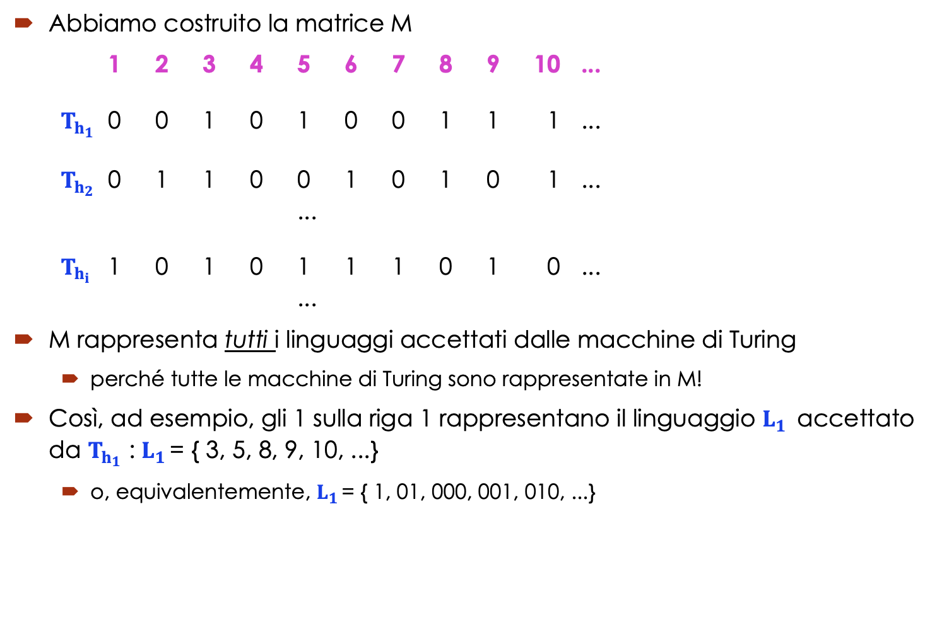
M e linguaggi
Abbiamo costruito la matrice M 1 2 3 4 5 6 7 8 9 10 ... $T_{h_{1}}$ 0 0 1 0 1 0 0 1 1 1 ... $T_{h_{2}}$ 0 1 1 0 0 1 0 1 0 1 ... ... $T_{h_{i}}$ 1 0 1 0 1 1 1 0 1 0 ... ...
M rappresenta tutti i linguaggi accettati dalle macchine di Turing
perché tutte le macchine di Turing sono rappresentate in M!
Così, ad esempio, gli 1 sulla riga 1 rappresentano il linguaggio $L_{1_{ }}$ accettato da $T_{h_{1}}$ : $L_{1_{ }}$= { 3, 5, 8, 9, 10, ...}
o, equivalentemente, $L_{1_{ }}$= { 1, 01, 000, 001, 010, ...}

Slide 12
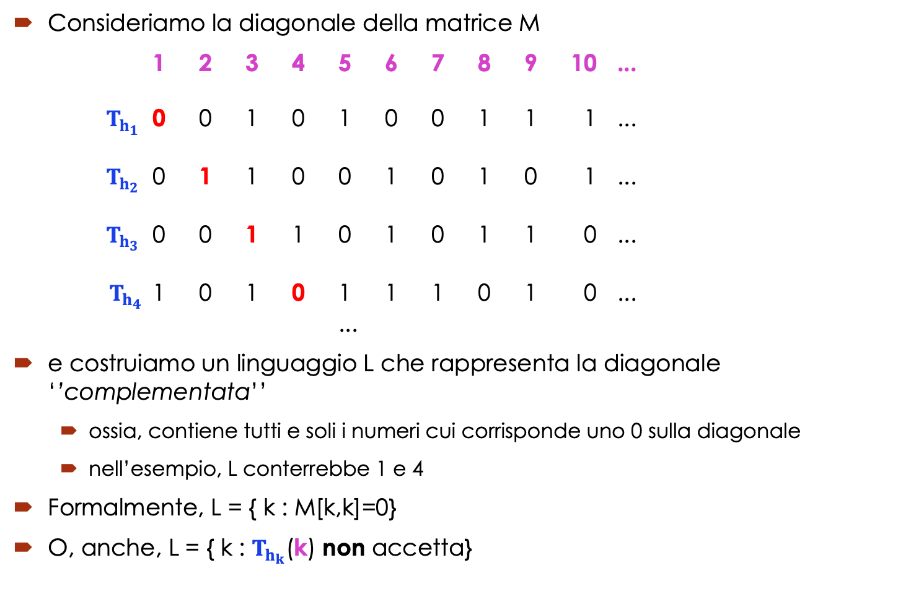
E ora, diagonale!
Consideriamo la diagonale della matrice M 1 2 3 4 5 6 7 8 9 10 ... $T_{h_{1}}$ 0 0 1 0 1 0 0 1 1 1 ... $T_{h_{2}}$ 0 1 1 0 0 1 0 1 0 1 ... $T_{h_{3}}$ 0 0 1 1 0 1 0 1 1 0 ... $T_{h_{4}}$ 1 0 1 0 1 1 1 0 1 0 ... ...
e costruiamo un linguaggio L che rappresenta la diagonale ‘’complementata’’
ossia, contiene tutti e soli i numeri cui corrisponde uno 0 sulla diagonale
nell’esempio, L conterrebbe 1 e 4
Formalmente, L = { k : M[k,k]=0}
O, anche, L = { k : $T_{h_{k}}$(k) non accetta}

Slide 13
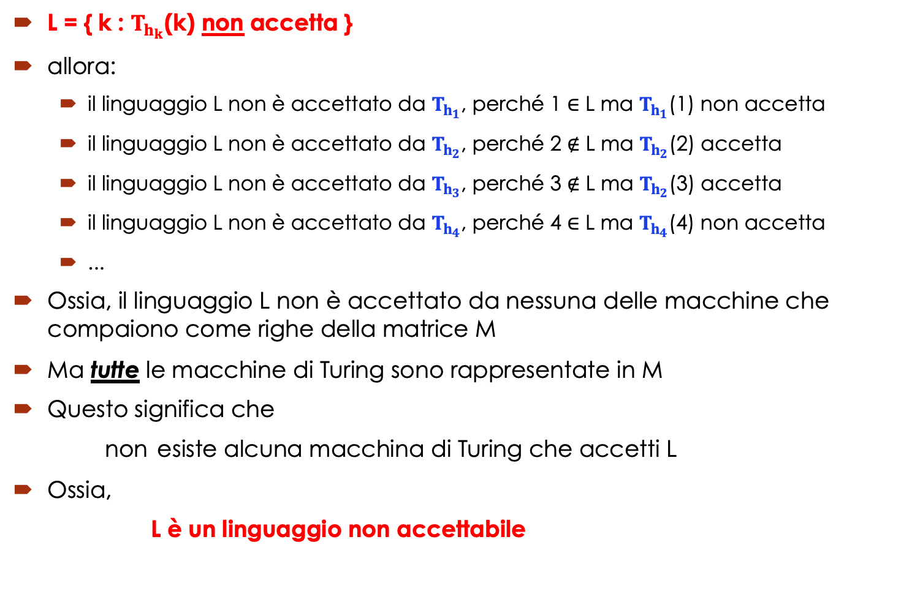
Ricapitoliamo
L = { k : $T_{h_{k}}$(k) non accetta }
allora:
il linguaggio L non è accettato da $T_{h_{1}}$, perché 1 $∈$ L ma $T_{h_{1}}$(1) non accetta
il linguaggio L non è accettato da $T_{h_{2}}$, perché 2 $∉$ L ma $T_{h_{2}}$(2) accetta
il linguaggio L non è accettato da $T_{h_{3}}$, perché 3 $∉$ L ma $T_{h_{2}}$(3) accetta
il linguaggio L non è accettato da $T_{h_{4}}$, perché 4 $∈$ L ma $T_{h_{4}}$(4) non accetta
...
Ossia, il linguaggio L non è accettato da nessuna delle macchine che compaiono come righe della matrice M
Ma tutte le macchine di Turing sono rappresentate in M
Questo significa che non esiste alcuna macchina di Turing che accetti L
Ossia, L è un linguaggio non accettabile

Slide 14
Problemi irrisolvibili
Abbiamo dimostrato che esiste almeno un problema che non può essere risolto con una macchina di Turing (e, quindi, per la tesi di Church-Turing non può essere risolto)
abbiamo usato la tecnica della diagonalizzazione – la stessa usata da Cantor per mostrare che [0,1] contiene più punti di quanti sono i numeri naturali
in qualche modo, abbiamo mostrato che il numero dei problemi è maggiore del numero di macchine
Purtroppo, la dimostrazione non ci dà alcuna idea di come possa essere fatto un problema irrisolvibile – non ci permette di costruirlo!
magari, i problemi irrisolvibili sono strani, astrusi, sono problemi astratti costruiti apposta per essere irrisolvibili… Problemi, insomma, che non incontreremmo mai nella vita reale e che, quindi, che ce ne importa se non li sappiamo risolvere?
Invece, non è così!
Turing ha costruito un problema irrisolvibile
anzi, la sua macchina l’ha inventata proprio per arrivare a dimostrare che questo problema è irrisolvibile
ed è un problema con il quale ogni informatico fa i conti tutti i giorni!

Slide 15
Costruire un problema irrisolvibile
Ricordiamo che abbiamo imparato a rappresentare una macchina di Turing mediante un numero naturale – abbiamo codificato macchine di Turing mediante numeri naturali
se vogliamo dirlo bene, abbiamo trovato una corrispondenza biunivoca fra le macchine di Turing e un sottoinsieme dei numeri naturali
i numeri naturali che rappresentano macchine di Turing hanno certe proprietà: iniziano tutti per 8, …
ESERCIZIO: scrivete tutte le proprietà che un numero deve soddisfare perché sia la codifica di una macchina di Turing. E fatene un algoritmo ☺
E abbiamo anche visto che, se ci limitiamo a considerare macchine di Turing che lavorano sull’alfabeto binario, anche l’input di una TM è un numero intero

Slide 16
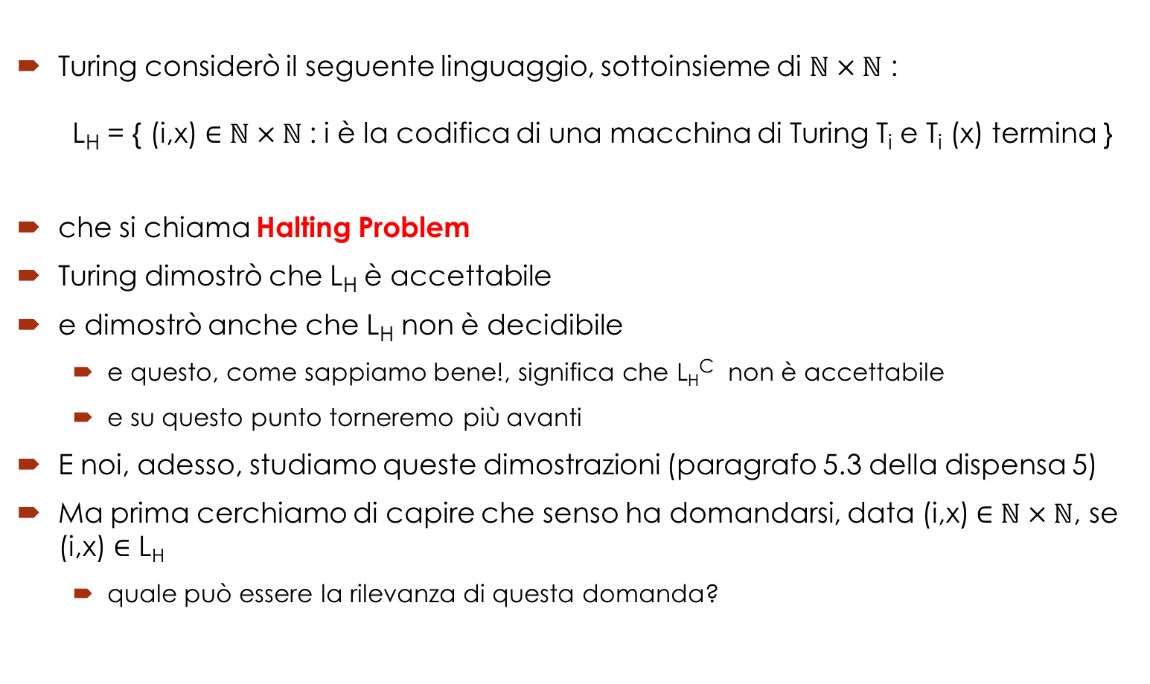
Costruire un problema irrisolvibile
Turing considerò il seguente linguaggio, sottoinsieme di $ℕ × ℕ$ : L_{H} = { (i,x)$∈ℕ × ℕ$ : i è la codifica di una macchina di Turing T_{i} e T_{i} (x) termina }
che si chiama Halting Problem
Turing dimostrò che L_{H} è accettabile
e dimostrò anche che L_{H} non è decidibile
e questo, come sappiamo bene!, significa che L_{H}^{C} non è accettabile
e su questo punto torneremo più avanti
E noi, adesso, studiamo queste dimostrazioni (paragrafo 5.3 della dispensa 5)
Ma prima cerchiamo di capire che senso ha domandarsi, data (i,x)$∈$ $ℕ × ℕ$, se (i,x) $∈$ L_{H}
quale può essere la rilevanza di questa domanda?

Slide 17
A chi importa dell’Halting Problem?
Sei informatico, ti capiterà, qualche volta nella vita, di scrivere un programma
complicatissimo – mesi e mesi di lavoro
Bene, dopo tutta questa fatica, lanci il tuo programma su un certo input x
x è un’istanza del problema risolto dal tuo programma della quale è importantissimissimo calcolare la soluzione!
e attendi la risposta…
... e attendi ...
... e attendi ...
Ti viene un dubbio atroce: e se fosse andato in loop?!
Certo sarebbe bello se esistesse un programma che, se gli do in input un altro programma P e un suo input x, quello mi dice se l’esecuzione di P su x termina oppure no
sarebbe bello se esistesse un programma che decide l’Halting Problem!

Slide 18
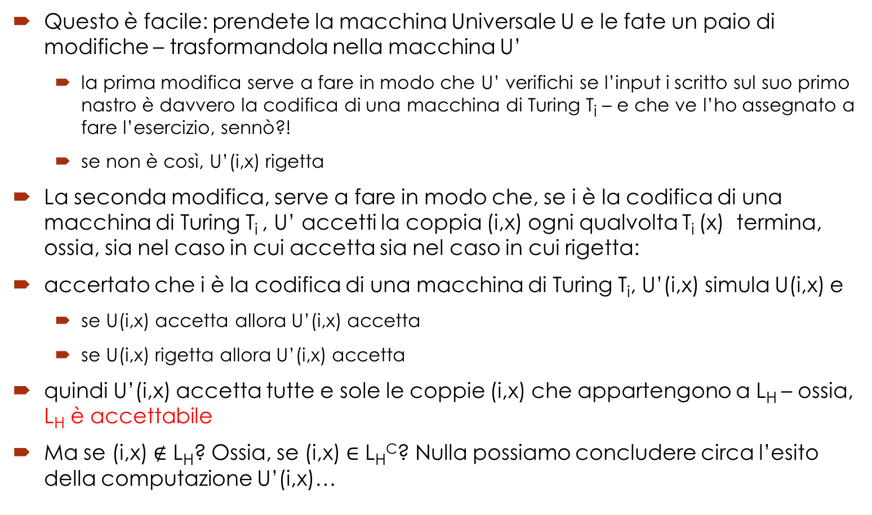
L_{H} è accettabile – Teorema 5.4
Questo è facile: prendete la macchina Universale U e le fate un paio di modifiche – trasformandola nella macchina U’
la prima modifica serve a fare in modo che U’ verifichi se l’input i scritto sul suo primo nastro è davvero la codifica di una macchina di Turing T_{i} – e che ve l’ho assegnato a fare l’esercizio, sennò?!
se non è così, U’(i,x) rigetta
La seconda modifica, serve a fare in modo che, se i è la codifica di una macchina di Turing T_{i} , U’ accetti la coppia (i,x) ogni qualvolta T_{i} (x) termina, ossia, sia nel caso in cui accetta sia nel caso in cui rigetta:
accertato che i è la codifica di una macchina di Turing T_{i}, U’(i,x) simula U(i,x) e
se U(i,x) accetta allora U’(i,x) accetta
se U(i,x) rigetta allora U’(i,x) accetta
quindi U’(i,x) accetta tutte e sole le coppie (i,x) che appartengono a L_{H} – ossia, L_{H} è accettabile
Ma se (i,x) $∉$ L_{H}? Ossia, se (i,x) $∈$ L_{H}^{C}? Nulla possiamo concludere circa l’esito della computazione U’(i,x)…

Slide 19
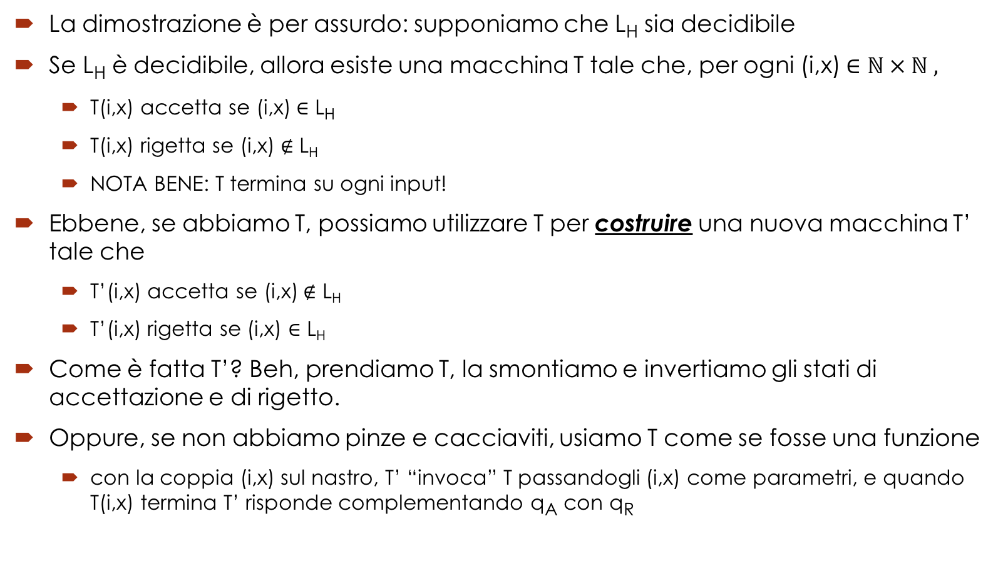
L_{H} non è decidibile – Teorema 5.5
La dimostrazione è per assurdo: supponiamo che L_{H} sia decidibile
Se L_{H} è decidibile, allora esiste una macchina T tale che, per ogni (i,x)$∈ℕ × ℕ ,$
T(i,x) accetta se (i,x)$∈\text{L}\text{H}$
T(i,x) rigetta se (i,x) $∉\text{L}\text{H}$
NOTA BENE: T termina su ogni input!
Ebbene, se abbiamo T, possiamo utilizzare T per costruire una nuova macchina T’ tale che
T’(i,x) accetta se (i,x)$∉\text{L}\text{H}$
T’(i,x) rigetta se (i,x) $∈\text{L}\text{H}$
Come è fatta T’? Beh, prendiamo T, la smontiamo e invertiamo gli stati di accettazione e di rigetto.
Oppure, se non abbiamo pinze e cacciaviti, usiamo T come se fosse una funzione
con la coppia (i,x) sul nastro, T’ “invoca” T passandogli (i,x) come parametri, e quando T(i,x) termina T’ risponde complementando q_{A} con q_{R}

Slide 20
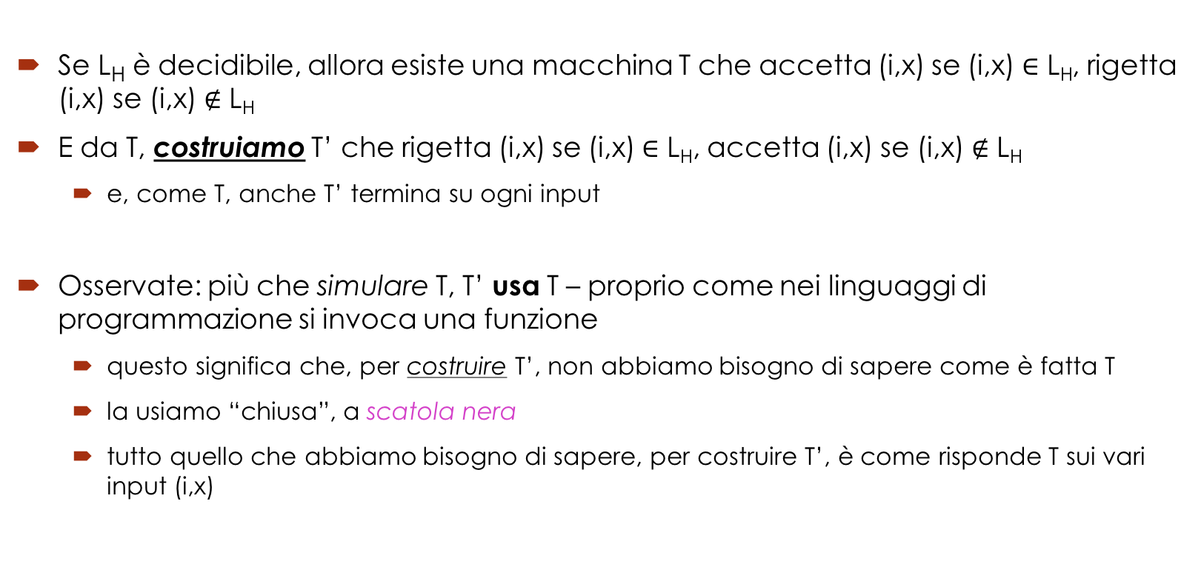
L_{H} non è decidibile – Teorema 5.5
Se L_{H} è decidibile, allora esiste una macchina T che accetta (i,x) se (i,x)$∈\text{L}\text{H}$, rigetta (i,x) se (i,x) $∉\text{L}\text{H}$
E da T, costruiamo T’ che rigetta (i,x) se (i,x)$∈\text{L}\text{H}$, accetta (i,x) se (i,x) $∉\text{L}\text{H}$
e, come T, anche T’ termina su ogni input
Osservate: più che simulare T, T’ usa T – proprio come nei linguaggi di programmazione si invoca una funzione
questo significa che, per costruire T’, non abbiamo bisogno di sapere come è fatta T
la usiamo “chiusa”, a scatola nera
tutto quello che abbiamo bisogno di sapere, per costruire T’, è come risponde T sui vari input (i,x)

Slide 21
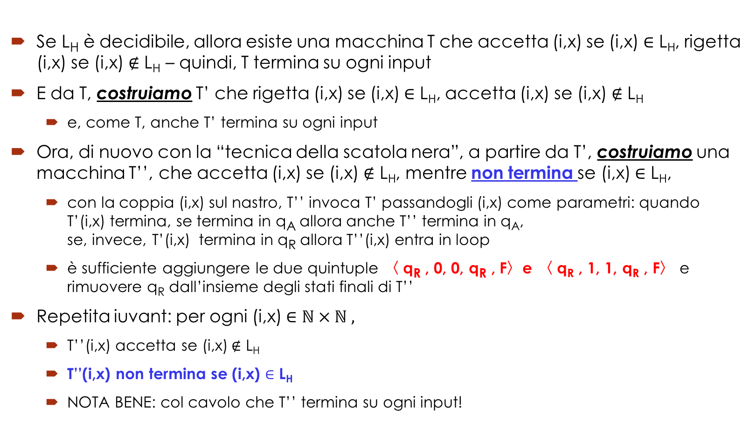
L_{H} non è decidibile – Teorema 5.5
Se L_{H} è decidibile, allora esiste una macchina T che accetta (i,x) se (i,x)$∈\text{L}\text{H}$, rigetta (i,x) se (i,x) $∉\text{L}\text{H}$ – quindi, T termina su ogni input
E da T, costruiamo T’ che rigetta (i,x) se (i,x)$∈\text{L}\text{H}$, accetta (i,x) se (i,x) $∉\text{L}\text{H}$
e, come T, anche T’ termina su ogni input
Ora, di nuovo con la “tecnica della scatola nera”, a partire da T’, costruiamo una macchina T’’, che accetta (i,x) se (i,x) $∉\text{L}\text{H}$, mentre non termina se (i,x)$∈\text{L}\text{H}$,
con la coppia (i,x) sul nastro, T’’ invoca T’ passandogli (i,x) come parametri: quando T’(i,x) termina, se termina in q_{A} allora anche T’’ termina in q_{A}, se, invece, T’(i,x) termina in q_{R} allora T’’(i,x) entra in loop
è sufficiente aggiungere le due quintuple 〈 q_{R} , 0, 0, q_{R} , F〉e 〈 q_{R} , 1, 1, q_{R} , F〉 e rimuovere q_{R} dall’insieme degli stati finali di T’’
Repetita iuvant: per ogni (i,x)$∈ℕ × ℕ ,$
T’’(i,x) accetta se (i,x)$∉\text{L}\text{H}$
T’’(i,x) non termina se (i,x) $∈$ $\text{L}\text{H}$
NOTA BENE: col cavolo che T’’ termina su ogni input!

Slide 22
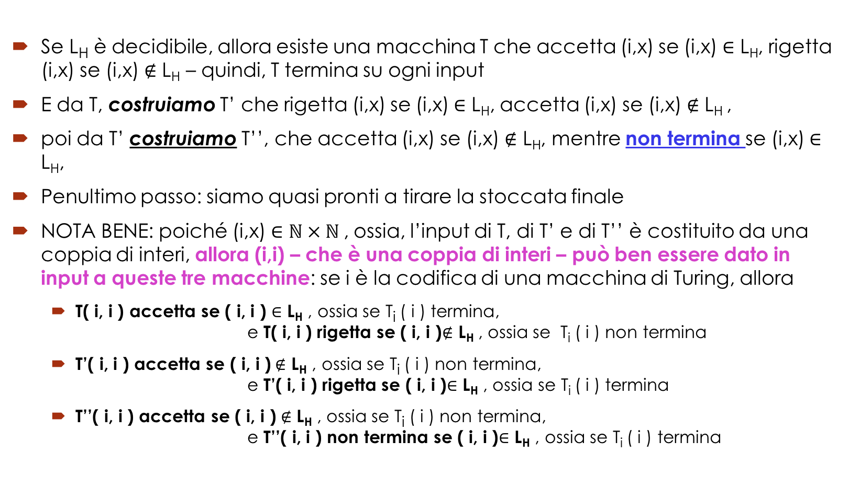
L_{H} non è decidibile – Teorema 5.5
Se L_{H} è decidibile, allora esiste una macchina T che accetta (i,x) se (i,x)$∈\text{L}\text{H}$, rigetta (i,x) se (i,x) $∉\text{L}\text{H}$ – quindi, T termina su ogni input
E da T, costruiamo T’ che rigetta (i,x) se (i,x)$∈\text{L}\text{H}$, accetta (i,x) se (i,x) $∉\text{L}\text{H}$,
poi da T’ costruiamo T’’, che accetta (i,x) se (i,x) $∉\text{L}\text{H}$, mentre non termina se (i,x)$∈\text{L}\text{H}$,
Penultimo passo: siamo quasi pronti a tirare la stoccata finale
NOTA BENE: poiché (i,x)$∈ℕ × ℕ$, ossia, l’input di T, di T’ e di T’’ è costituito da una coppia di interi, allora (i,i) – che è una coppia di interi – può ben essere dato in input a queste tre macchine: se i è la codifica di una macchina di Turing, allora
T( i, i ) accetta se ( i, i ) $∈\text{L}\text{H}$ , ossia se T_{i} ( i ) termina, e T( i, i ) rigetta se ( i, i )$∉\text{L}\text{H}$ , ossia se T_{i} ( i ) non termina
T’( i, i ) accetta se ( i, i )$∉\text{L}\text{H}$ , ossia se T_{i} ( i ) non termina, e T’( i, i ) rigetta se ( i, i )$∈\text{L}\text{H}$ , ossia se T_{i} ( i ) termina
T’’( i, i ) accetta se ( i, i )$∉\text{L}\text{H}$ , ossia se T_{i} ( i ) non termina, e T’’( i, i ) non termina se ( i, i )$∈\text{L}\text{H}$ , ossia se T_{i} ( i ) termina

Slide 23
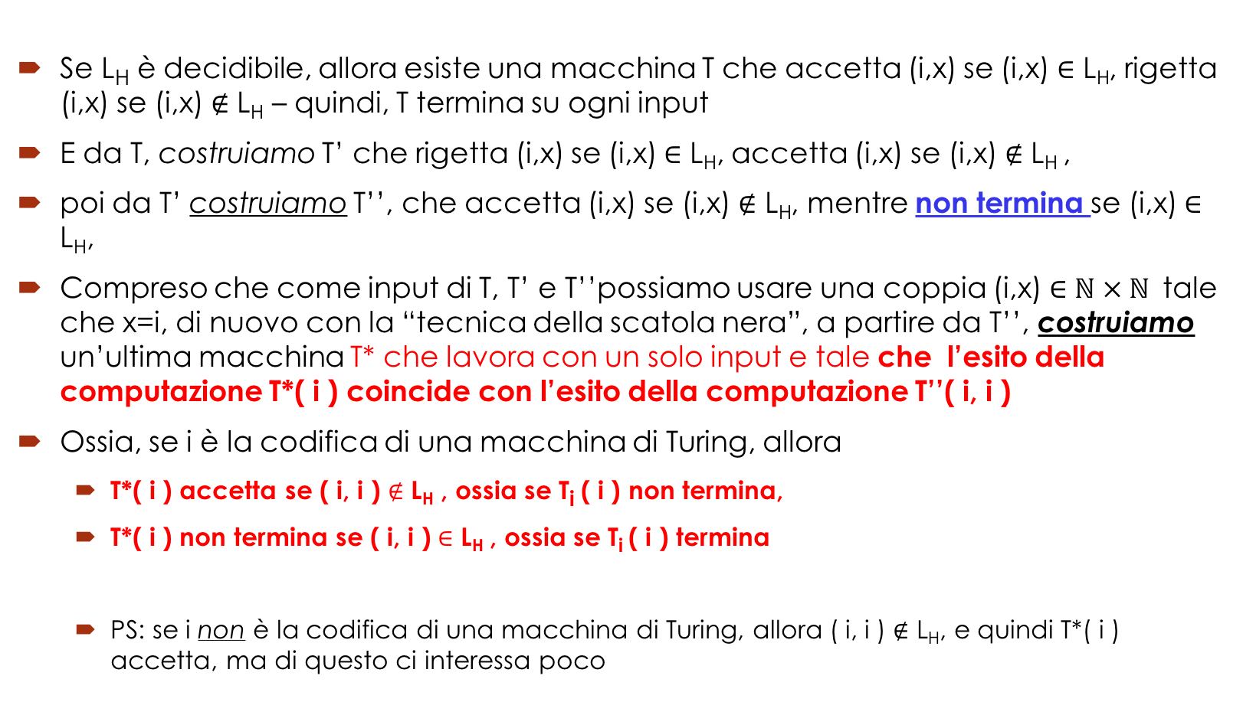
L_{H} non è decidibile – Teorema 5.5
Se L_{H} è decidibile, allora esiste una macchina T che accetta (i,x) se (i,x)$∈\text{L}\text{H}$, rigetta (i,x) se (i,x) $∉\text{L}\text{H}$ – quindi, T termina su ogni input
E da T, costruiamo T’ che rigetta (i,x) se (i,x)$∈\text{L}\text{H}$, accetta (i,x) se (i,x) $∉\text{L}\text{H}$,
poi da T’ costruiamo T’’, che accetta (i,x) se (i,x) $∉\text{L}\text{H}$, mentre non termina se (i,x)$∈\text{L}\text{H}$,
Compreso che come input di T, T’ e T’’possiamo usare una coppia (i,x)$∈ℕ × ℕ$ tale che x=i, di nuovo con la “tecnica della scatola nera”, a partire da T’’, costruiamo un’ultima macchina T* che lavora con un solo input e tale che l’esito della computazione T*( i ) coincide con l’esito della computazione T’’( i, i )
Ossia, se i è la codifica di una macchina di Turing, allora
T*( i ) accetta se ( i, i ) $∉\text{L}\text{H}$ , ossia se T_{i} ( i ) non termina,
T*( i ) non termina se ( i, i )$∈\text{L}\text{H}$ , ossia se T_{i} ( i ) termina
PS: se i non è la codifica di una macchina di Turing, allora ( i, i ) $∉\text{L}\text{H}$, e quindi T*( i ) accetta, ma di questo ci interessa poco

Slide 24
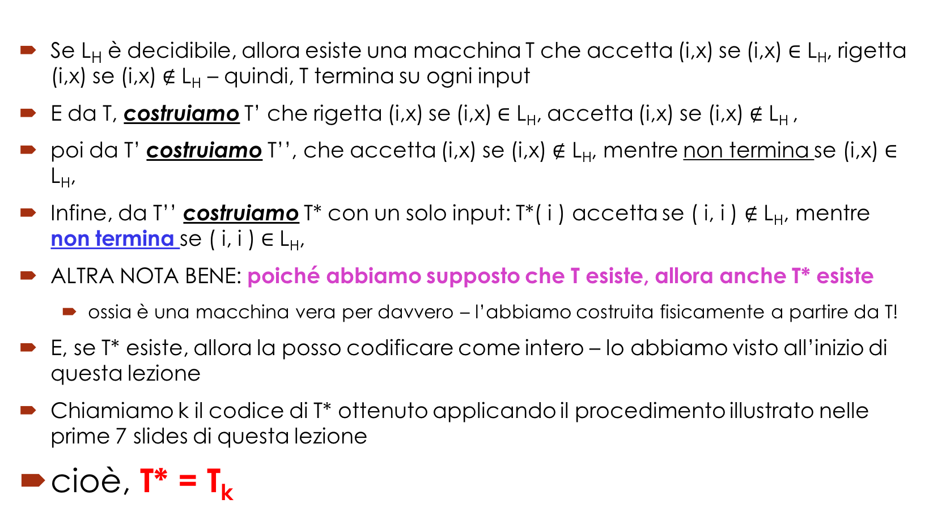
L_{H} non è decidibile – Teorema 5.5
Se L_{H} è decidibile, allora esiste una macchina T che accetta (i,x) se (i,x)$∈\text{L}\text{H}$, rigetta (i,x) se (i,x) $∉\text{L}\text{H}$ – quindi, T termina su ogni input
E da T, costruiamo T’ che rigetta (i,x) se (i,x)$∈\text{L}\text{H}$, accetta (i,x) se (i,x) $∉\text{L}\text{H}$,
poi da T’ costruiamo T’’, che accetta (i,x) se (i,x) $∉\text{L}\text{H}$, mentre non termina se (i,x)$∈\text{L}\text{H}$,
Infine, da T’’ costruiamo T* con un solo input: T*( i ) accetta se ( i, i ) $∉\text{L}\text{H}$, mentre non termina se ( i, i )$∈\text{L}\text{H}$,
ALTRA NOTA BENE: poiché abbiamo supposto che T esiste, allora anche T* esiste
ossia è una macchina vera per davvero – l’abbiamo costruita fisicamente a partire da T!
E, se T* esiste, allora la posso codificare come intero – lo abbiamo visto all’inizio di questa lezione
Chiamiamo k il codice di T* ottenuto applicando il procedimento illustrato nelle prime 7 slides di questa lezione
cioè, T* = T_{k}

Slide 25
L_{H} non è decidibile – Teorema 5.5
Chiamiamo k il codice di T* ottenuto applicando il procedimento illustrato nelle prime 7 slides di questa lezione - cioè, T* = T_{k}
Ma k è un intero
allora, k può essere input di T* - ossia, input di T_{k}
Ossia, possiamo considerare la computazione T_{k} ( k )
Ebbene, siamo al nocciolo della questione: quale è l’esito della computazione T*( k ) = T_{k} ( k )?
Osservate bene: T_{k} ( k ) è la computazione di una macchina che si interroga su sé stessa – che cerca di verificare se essa stessa soddisfa una certa proprietà

Slide 26
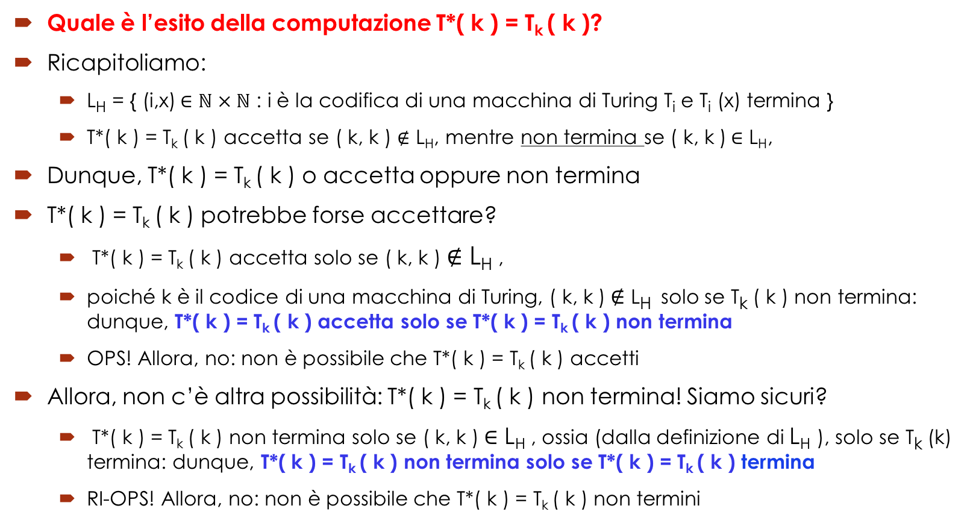
L_{H} non è decidibile – Teorema 5.5
Quale è l’esito della computazione T*( k ) = T_{k} ( k )?
Ricapitoliamo:
L_{H} = { (i,x)$∈ℕ × ℕ$ : i è la codifica di una macchina di Turing T_{i} e T_{i} (x) termina }
T*( k ) = T_{k} ( k ) accetta se ( k, k ) $∉\text{L}\text{H}$, mentre non termina se ( k, k )$∈\text{L}\text{H}$,
Dunque, T*( k ) = T_{k} ( k ) o accetta oppure non termina
T*( k ) = T_{k} ( k ) potrebbe forse accettare?
T*( k ) = T_{k} ( k ) accetta solo se ( k, k )$∉\text{L}\text{H}$ ,
poiché k è il codice di una macchina di Turing, ( k, k )$∉$ L_{H} solo se T_{k} ( k ) non termina: dunque, T*( k ) = T_{k} ( k ) accetta solo se T*( k ) = T_{k} ( k ) non termina
OPS! Allora, no: non è possibile che T*( k ) = T_{k} ( k ) accetti
Allora, non c’è altra possibilità: T*( k ) = T_{k} ( k ) non termina! Siamo sicuri?
T*( k ) = T_{k} ( k ) non termina solo se ( k, k )$∈\text{L}\text{H}$ , ossia (dalla definizione di $\text{L}\text{H}$ ), solo se T_{k} (k) termina: dunque, T*( k ) = T_{k} ( k ) non termina solo se T*( k ) = T_{k} ( k ) termina
RI-OPS! Allora, no: non è possibile che T*( k ) = T_{k} ( k ) non termini

Slide 27
L_{H} non è decidibile – Teorema 5.5
In conclusione,
T*( k ) = T_{k} ( k ) o accetta oppure non termina – non vi sono altre possibilità!
E, però, non è possibile che T*( k ) = T_{k} ( k ) accetti e non è possibile nemmeno che T*( k ) = T_{k} ( k ) non termini
GOSH!
Qualcosa non torna… Ricapitoliamo:
partendo dall’ipotesi “L_{H} è decidibile” – ossia che esista la macchina T che decide L_{H}
siamo arrivati a costruire una computazione, T*( k ) = T_{k} ( k ), che non può esistere!
E, quindi, non c’è verso, abbiamo sbagliato a supporre che L_{H} è decidibile!
Abbiamo, così, dimostrato che L_{H} è indecidibile!

Slide 28
L_{H} è accettabile e L_{H} non è decidibile!
Ma cosa significa che L_{H} è accettabile ma non è decidibile?
ricordate quel che abbiamo dimostrato su accettabilità, decidibilità e linguaggi complemento un paio di lezioni fa?
“un linguaggio L è decidibile se e solo se L è accettabile e L^{C} è accettabile”
allora, poiché L_{H} è accettabile e L_{H} non è decidibile :
L_{H} ^{C} non è accettabile!
E questo significa che, quando state lì ad aspettare se l’esecuzione del vostro (sudatissimo) programma termini sull’importantissima istanza che gli avete dato in input,
la domanda alla quale è difficile rispondere è proprio
Ma non è che, per caso, è andato in loop????

Slide 29
Un paio di note
Intanto, c’è una piccolissima differenza fra la dimostrazione dell’indecidibilità dell’Halting Problem che vi ho proposto qui e quella che trovate sulla dispensa 5 (ma proprio piccola piccola):
in questa lezione ho fatto un passo intermedio in più: da T, a T’, a T’’, a T*
sulla dispensa si passa da T a T’ e poi direttamente a T*
aggiungendo il passaggio a T’’ mi è sembrato di aiutarvi. Ma non avrete alcuna difficoltà a seguire sulla dispensa dopo aver letto questa lezione!
Poi, per chi ha intenzione di leggere la dispensa 4: la dimostrazione dell’indecidibilità dell’Halting Problem è una applicazione della tecnica di diagonalizzazione di Cantor. Provate a comprendere in che modo

